Slide 1
Lessen in geluk
Gelukkig zijn, kun je dat leren?
© copyright Stichting Lessen in Geluk

Slide 2
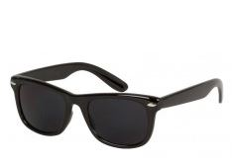
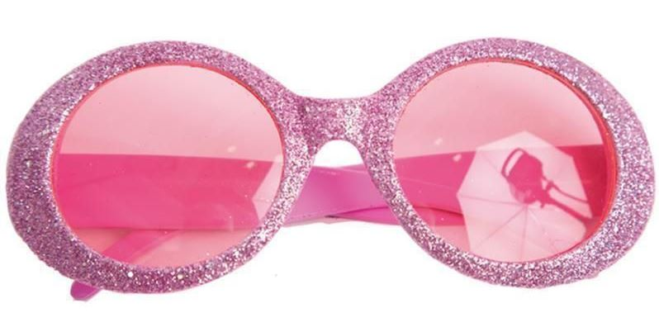
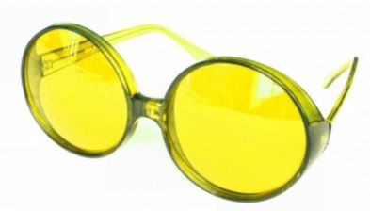
Wat voor bril zet jij op?

Slide 3
BIZARRE KLACHTEN Een greep uit de vreemdste klachten die bij reisbureau Thomas Cook werden ingediend.
We boekten een excursie naar een waterpark, maar niemand had ons verteld dat we onze eigen badpakken en handdoeken moesten meebrengen.
Jullie folder toont wit zand, maar het was eerder aan de gele kant.
Ze zouden topless zonnebaden moeten verbieden op het strand. Mijn man, die gewoon wilde relaxen, vond het een vervelende afleiding.
Niemand had ons gewaarschuwd dat er vissen in het water zouden zitten.
Hoewel er volgens de folder een volledig ingerichte keuken was, vonden wij nergens een eiersnijder.
Er waren daar te veel Spaanse mensen. De receptionist sprak Spaans, het eten was Spaans. Niemand had ons verteld dat er zo veel buitenlanders zouden zijn.
We moesten buiten wachten op de boot en daar was geen airconditioning.

Slide 4
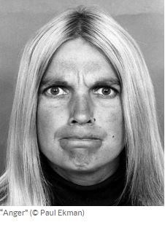
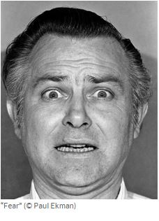
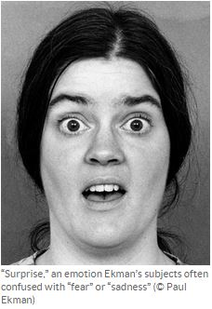
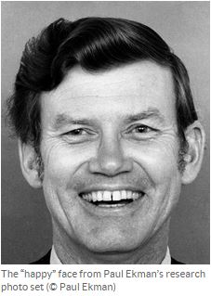
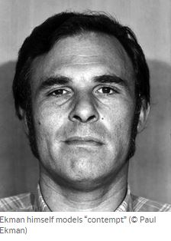
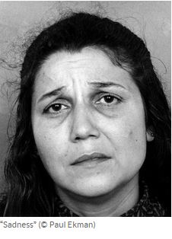
Notes:
Paul Ekman 1979 Wereldwijde universele uitdrukkingen van emoties

Slide 5
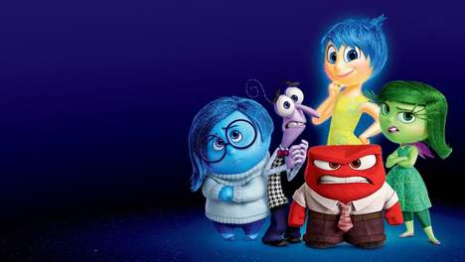
Notes:
Inside out, een enorme leerzame en grappige film over emoties. van pixar

Slide 6
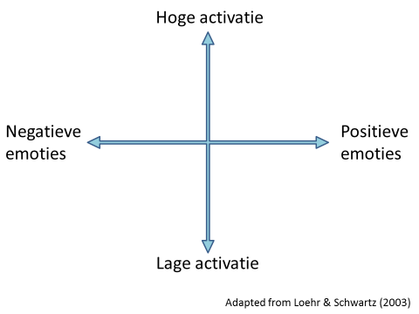
Notes:
Leerlingen kunnen hulp gebruiken bij het herkennen en duiden van emoties. Dit leren ze niet altijd in voldoende mate thuis. Alle emoties zijn OK, hoewel niet allemaal prettig.

Slide 7
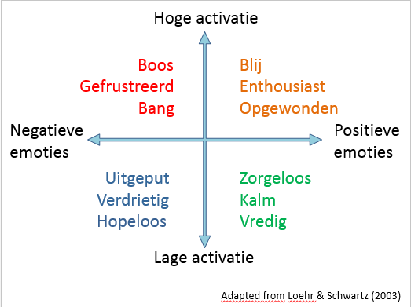
Notes:
Alle emoties hebben hun nut. Rechtsboven is het het prettigst, en daar ben je ook het meest productief. Toch moeten topsporters ook verplicht rusten. Rechtsonder. Soms is het nodig dat je boos wordt om je punt te maken of jezelf te beschermen. Verdrietig zijn hoort ook bij het leven, het is een teken dat we hechten aan mensen. Het is goed om kinderen emotionele geletterdheid bij te brengen. Ook omdat erkennen van de emotie beter is dan er tegen vechten, ik mag niet boos zijn…

Slide 8
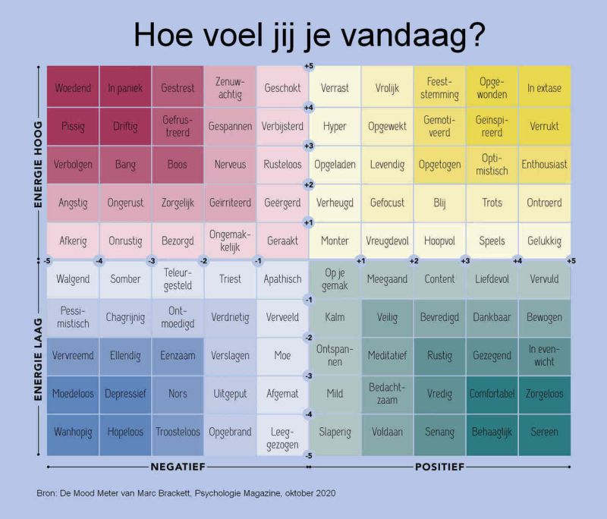
Notes:
Ik vind “vandaag” niet kloppen, want veel emoties duren slecht 6 seconden, en in 1 dag kun je talloze emoties meemaken. Dit schema komt van een app, waarmee je emotionele intelligentie kunt trainen, alleen, voor zover ik weet is de app alleen in het engels. Kost 1,06 Euro.

Slide 9
Wat zijn positieve emoties?
De toekomst
Het heden
Het verleden
Optimisme
Hoop
Geloof
Vertrouwen vs. zorgen, hopeloosheid
Vreugde
Extase
Kalmte
Enthousiasme
Plezier
Opgewondenheid
Flow
vs. verveling, angst
Tevredenheid
Genoegen
Vervulling
Trots
Sereniteit
Dankbaarheid
vs. spijt, verbittering, woede

Slide 10
Verklarings-stijlen achteraf
 | Optimist | Pessimist
Iets ging goed | Ik deed het goed, Ik kan het altijd goed, De volgende keer doe ik het weer goed | Het weer zat mee
Iets gings slecht | Het weer zat tegen | Ik deed het niet goed, Ik kan het nooit goed, De volgende keer doe ik het weer niet goed
Notes:
Je verklaringsstijl kun je bediscussiëren en veranderen.

